Slide 1


Basisvaardigheden voor geschiedenisdocenten

Slide 2
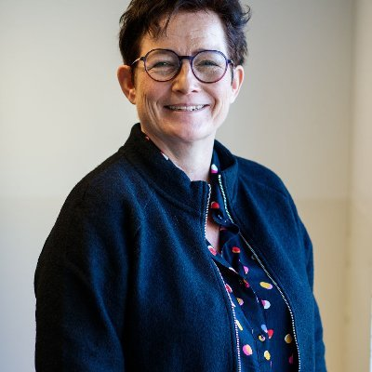
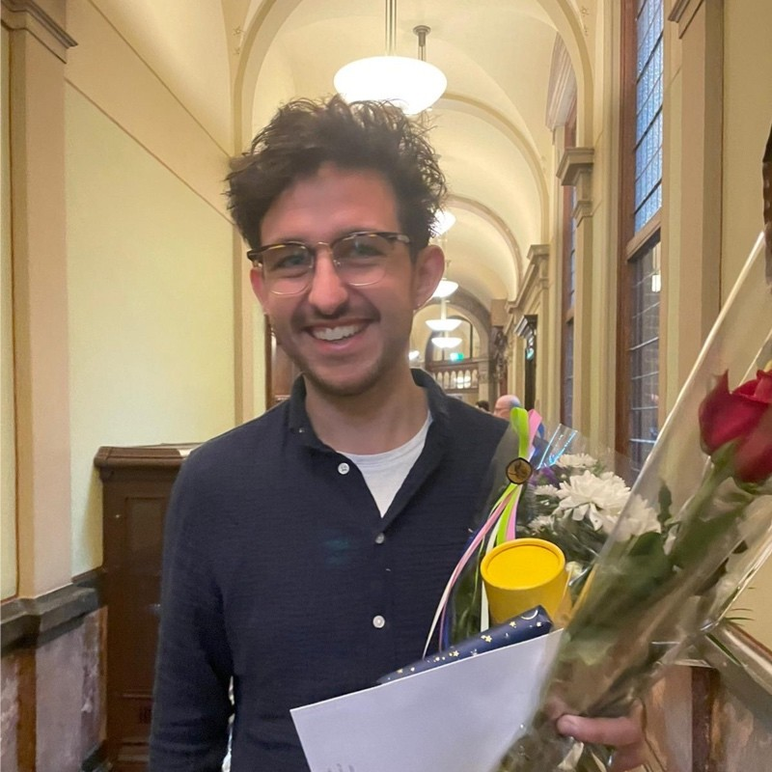
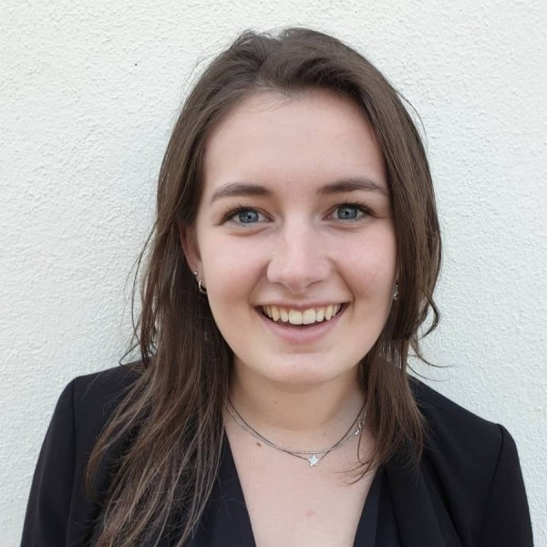
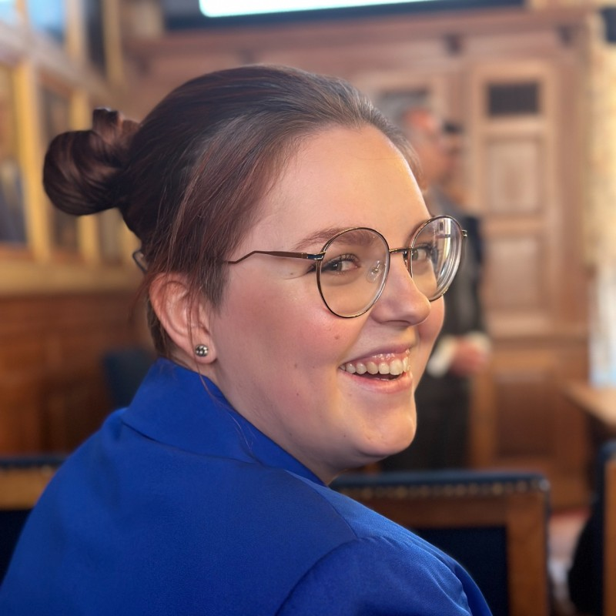
Hosts:
Dr. Hanneke Tuithof
Vakdidacticus geschiedenis.
Mike Tuithof
Vaardigheidsdocent en docent geschiedenis (Corlaer College)
Hedwig Sleurink
Student masteropleiding eerstegraads docent geschiedenis
Jiske van Piggelen
Student masteropleiding eerstegraads docent geschiedenis

Slide 3
Programma
Beginsituatie (45 minuten)
Praktijkvoorbeeld Corlaer College, Mike Tuithof (15 minuten)
Pauze
Burgerschapsvisie met Hedwig Sleurink (45 minuten)
Een burgerschapsvisie schrijven/maken voor je vaksectie (45 minuten)
Lunch
Intersectionele blik/kruispuntdenken met Jiske van Piggelen (45 minuten)
Meegenomen opdracht bekijken (30 minuten)
Pauze
Versterken van taalvaardigheid met Hanneke Tuithof (15 minuten)
Methode analyseren: taalgericht en burgerschap
Afronden: check-out en over de PLG basisvaardigheden

Slide 4
Eigen beginsituatie in tweetallen
Welke uitdagingen heb ik op mijn school als het gaat om de basisvaardigheden?
Welke vragen heb ik op gebied van taalgericht vakonderwijs?
Welke vragen heb ik over burgerschap?

Slide 5
Werkblad: basisvaardigheden
Overzicht van de basisvaardigheden: taal, burgerschap en digitale geletterdheid
Aantekeningen
Inspiratie
Praktische voorbeelden

Slide 6

Praktijkvoorbeeld: Corlaer College, Nijkerk
Werkgroepen basisvaardigheden
Subsidie ontvangen om basisvaardigheden te versterken
Onze doelen:
  Versterken van burgerschap in de school
  Inventariseren
  Portfolio
  Aanbevelingen/interventies bedenken

Slide 7
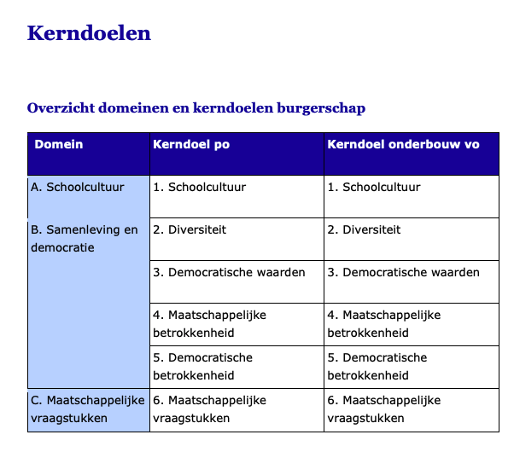
Wat betekent burgerschap op onze school?
Open christelijke school
Dialoogschool
Kernwaarden:
  Wees jezelf
  Draag bij aan de wereld
  Geloof in elkaar

Slide 8
Uitgevoerd
Inventarisatie
Brainstorm over nodige interventies
Acties:
  Burgerschapscoördinator
  Preventiecoördinator
  Werken aan een doorlopende leerlijn (sectieplannen)

Slide 9
Democratische opvattingen in de praktijk: aggregatief, deliberatief of agonistisch?
Burgerschapsvisie
Een onderzoek naar hoe geschiedenisdocenten zich verhouden tot democratische opvattingen
Hedwig Sleurink

Slide 10
Burgerschap in het onderwijs: een lange traditie
Wie bepaalt de invulling van het burgerschapsonderwijs?
  Staat vs. Kerk
Eerste nationale onderwijswetgeving: (1801-1806):
  Opleiden tot deugdzame burgers
  Christelijk geloof als basis voor burgerschap
Vrijheid van onderwijs (1820-1848)
  Staat moet voorwaarden voor onderwijs scheppen, Kerk bepaalt de invulling
Vanaf 1857: overheid moet ook kwalitatieve eisen gaan stellen aan het onderwijs
Schoolstrijd
Verandering in terminologie: nationale eenheid -> sociale cohesie.
  M. Rietveld-van Wingerden, J. C. Sturm, en S. Miedema, “Vrijheid van onderwijs en sociale cohesie in historisch perspectief,” Pedagogiek 23, nr. 2 (2003): 98.

Slide 11
Rol en functie van de school in de samenleving
Focus op:
  natuur, gelijkheid of springplank voor welvarende burgers?
Constante her-evaluatie van de vraag waartoe het onderwijs moet dienen:
  Bildung
  Socialisatie, kwalificatie, persoonsvorming
  21st-century skills
Piet de Rooy, Een geschiedenis van het onderwijs in Nederland (Amsterdam: Uitgeverij Wereldbibliotheek, 2023).

Slide 12
Democratie en burgerschap als normatief kader:
Een Basis voor Burgerschap (SLO)
Economisch
Politiek-juridisch
Sociaal-cultureel
Democratie:
Participatie
Kennis & inzicht
Vaardigheden
Houdingen
Identiteit
Kennis & inzicht
Vaardigheden
Houdingen
Kennis & inzicht
Vaardigheden
Houdingen
Individualistisch
Aanpassings-gericht
Kritisch-democratisch
Figuur 1Burgerschapsdimensies Figuur 2 Burgerschapsdomeinen Figuur 3 Burgerschapstypen

Slide 13
Wat betekent een visie op burgerschap voor mijn eigen onderwijspraktijk?
Docenten geven invulling aan het burgerschapsonderwijs
Burgerschap krijgt vorm binnen de grondbeginselen van onze democratische rechtsstaat
Een visie op burgerschap vereist een visie op de democratie
Visie van docent is van belang voor docent-handelen

Slide 14
Aggregatief, deliberatief of agonistisch?
Aggregatief:
  Optelsom van voorkeuren, meerderheidsbeslissingen
Deliberatief:
  Rationele dialoog & consensus
Agonistisch:
  Verschillen moeten centraal staan en uitgangspunt voor discussie zijn, we moeten conflict léren hebben

Slide 15
Eigen burgerschapsvisie
Schrijf voor jezelf eens op: wat is voor mij een goede / actieve burger?
Kwadrantoefening:
  Bepaal voor jezelf: welke kwaliteiten/vaardigheden zijn voor mij essentieel binnen burgerschapsonderwijs?
  Welke ruimte is daarvoor binnen het vak geschiedenis, of juist vakoverstijgend?
  Bepaal voor jezelf een focus. Kies begrippen uit het kwadrant en bepaal welke bouwstenen voor jou belangrijk zijn. Ga daarover met elkaar in gesprek!

Slide 16
Intersectionaliteit in het geschiedenisonderwijs
Jiske van Piggelen

Slide 17
Wat verstaan jullie onder intersectionaliteit/ kruispuntdenken?
Schrijf wat in je opkomt op het A3-vel dat op jullie tafels ligt!

Slide 18
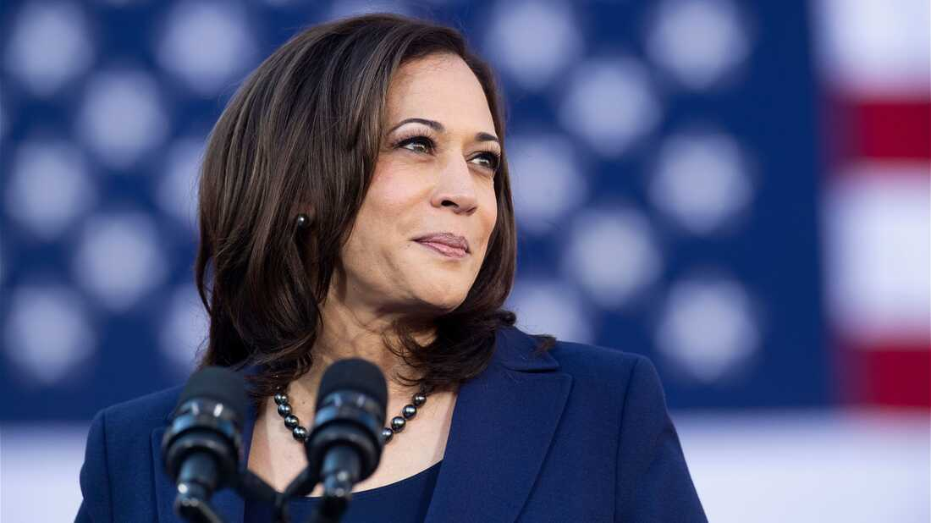
Intersectionaliteit

Slide 19
Intersectionaliteit
Intersectionaliteit is een manier van onderzoek doen die rekening houdt met verschillende aspecten van iemands identiteit en de machtsverhoudingen die daarin een rol spelen, bijvoorbeeld maar niet beperkt tot: gender, etniciteit, afkomst, sociaaleconomische status etc. en de manier waarop deze aspecten elkaar beïnvloeden.

Slide 20
Intersectionaliteit
1860 vrouwengeschiedenis
1984
Did women have a Renaissance?
1986
Genderhistorie
1989
Intersectionalitiet

Slide 21
Intersectionaliteit in het onderwijs
Burgerschap
Conceptkerndoel 2: “De leerling handelt respectvol vanuit kennis over een diverse samenleving.”
Geschiedenis
Referentiekader Ruimte en tijd: “De leerling vormt zich een beeld van de historische ontwikkelingen in en over periodes heen en oriënteert zich zo in de tijd. De leerling leert: historische ontwikkelingen zo veel mogelijk onder meerdere perspectieven en invalshoeken te onderzoeken.”

Slide 22
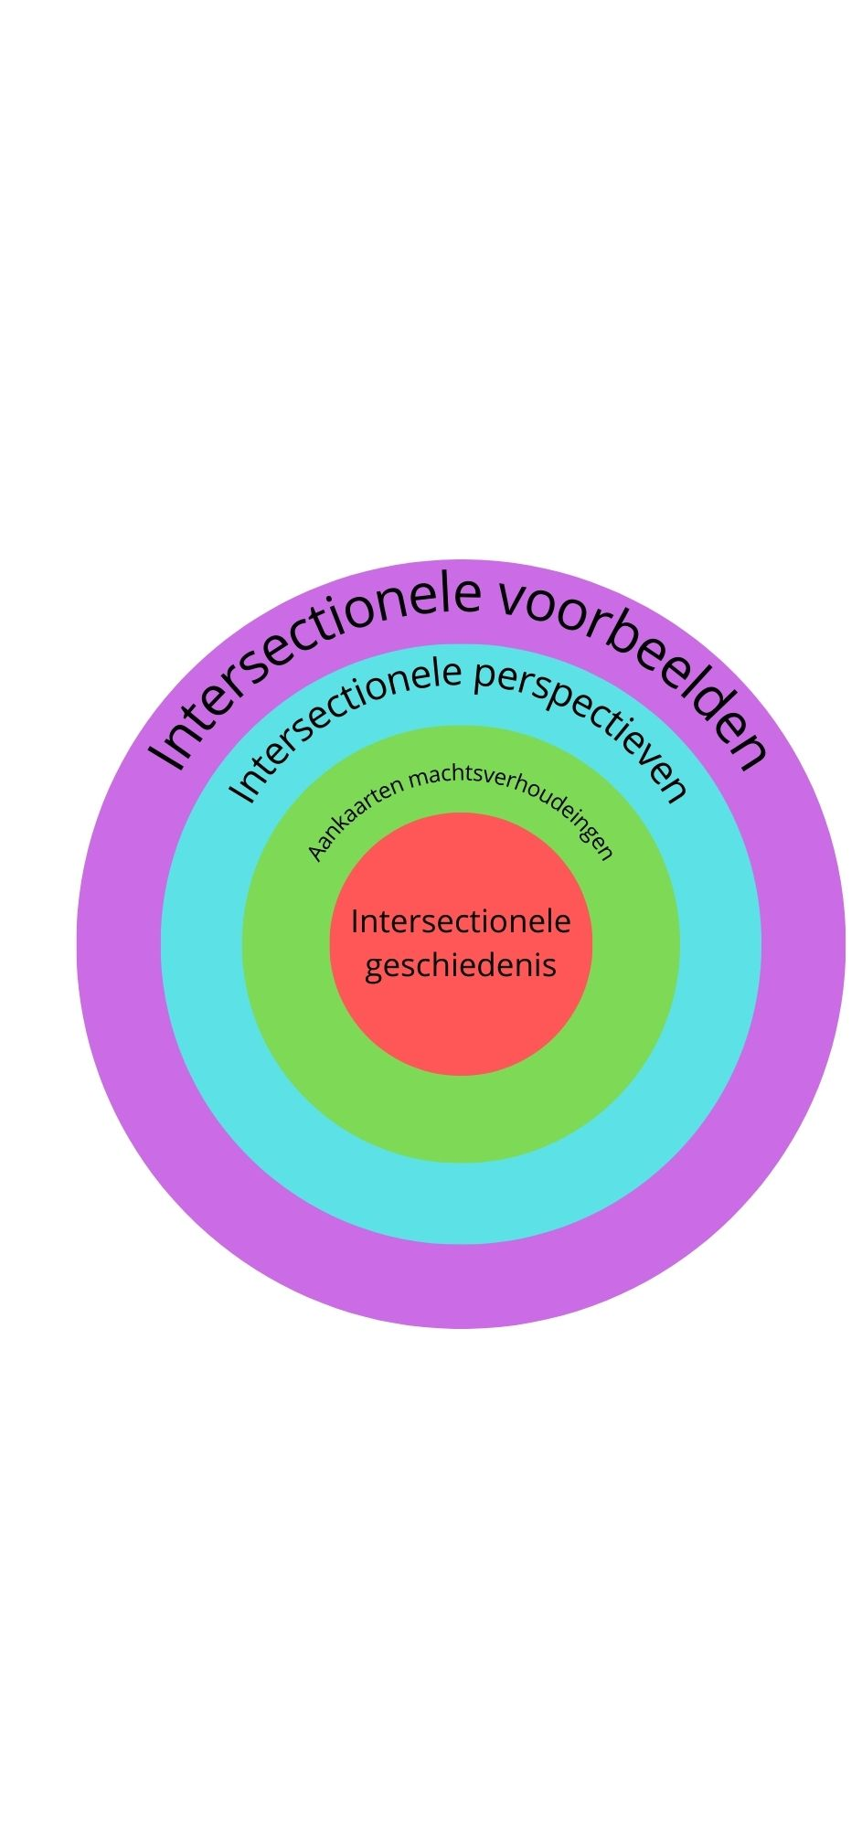
Intersectionaliteit in het onderwijs.
4 gradaties
  Toevoegen van intersectionele en
  diverse voorbeelden
  Actief betrekken van diverse
  perspectieven
  Het aankaarten van machts-
  verhoudingen tussen verschillende
  actoren en perspectieven
  Het systematisch en consequent aan
  de kaakstellen van machtsverhoudingen
  in een diverse en intersectionele
  geschiedenis

Slide 23
Intersectionaliteit in het onderwijs.
  Pak je meegenomen les/opdracht
  Bepaald is welke graad deze zit
    Dit kan ook verschillen per onderdeel
  Hoe zou je dit kunnen verbeteren?
  Heb je dit bewust gedaan?
  Ben je hiermee bezig?
  Ongeveer 30 minuten

Slide 24
Feedback

Slide 25
Taalgericht vakonderwijs
Uitgangspunten taalgericht vakonderwijs
Werken met taal gekoppeld aan burgerschap en didactiek
Reflectie

Slide 26
Uitgangspunten taalgericht vakonderwijs
Vakdoelen combineren met taaldoelen
= vaktaal versterken
Context aanbieden
=ook koppelen aan voorkennis
Interactie organiseren om op allerlei manieren te communiceren
= historisch redeneren bevorderen

Slide 27
IJsberg van Cummings over taal 1 en 2
Taal1
Taal 2
(Common underlying Proficiency)
CONTEXT

Slide 28

Basis voor het vormgeven van didactiek/onderwijs oftewel het MDA-model van Gelder e.a.
Beginsituatie van de leerlingen
Werkvormen/
leerlingactiviteiten
Doelen
Docentactiviteiten
en inhoud
Evaluatie/toetsing

Slide 29
Basis voor het vormgeven van didactiek/onderwijs oftewel het MDA-model van Gelder e.a.
Taalgericht aangepast
Werkvormen/
Leerlingactiviteiten
(groei thuistaal naar
vaktaal)
Beginsituatie van de leerlingen (thuistaal)
Vakdoel (vaktaal)
Taaldoel (van thuistaal naar vaktaal)
Docentactiviteiten
en inhoud
(ondersteunt groei
thuistaal naar vaktaal
Evaluatie/toetsing
(redeneren in de vaktaal)

Slide 30
Soorten taal
1)Schooltaal
2)Vaktaal
2a historische begrippen
2b methodologische begrippen

Slide 31
Componenten Historisch Redeneren
Stellen van historische vragen
Gebruik van bronnen
Contextualiseren
Argumenteren
Gebruik van historische begrippen
Gebruik van structuurbegrippen

Slide 32
Hoe ziet het vak geschiedenis in Nederland er nu uit? ZUILEN
Hoe ziet het vak geschiedenis er nu uit?
De tien
tijdvakken
(oriëntatiekennis met ka)
Historisch redeneren (structuurbegrippen)
In PO en onderbouw VO ter illustratie de canonvensters

Slide 33
Begrippen bij geschiedenis
Het zijn er veel
Ze betekenen niet in elk tijdvak hetzelfde
Er zijn veel abstracte, ‘fuzzy’ begrippen
Er zijn veel unieke begrippen

Slide 34
Voorbeeld van een complex begrip met steiger
Waar lijkt het op?
Vaak indrukwekkend
Vaak politiek
Kan geweldadig zijn
Wat is het?
Plotselinge verandering
Omverwerping van een regering of samenleving
Revolutie
Voorbeelden: Franse Revolutie, Russische Revolutie, Industriële Revolutie, Agrarische revolutie, Cubaanse revolutie, Slavenopstanden

Slide 35
Taalgericht vakonderwijs
Uitgangspunten taalgericht vakonderwijs
Werken met taal gekoppeld aan burgerschap en geschiedenis
Reflectie

Slide 36
Koppeling taal en burgerschap en geschiedenis
Wat zie je aan taalgericht vakonderwijs in deze opdrachten?
Wat zie je aan burgerschapsdoelen?
Wat zie je aan vakdoelen geschiedenis?

Slide 37
Terugkijken op deze dag
Wat doe je al?
Wat zou je kunnen uitvergroten en benadrukken?
Wat is je voornemen? (werkblad)

Slide 38
Werkvormen: Welk woord weg
Agrarische revolutie
Industriële revolutie
Franse revolutie
Digitale revolutie

Slide 39
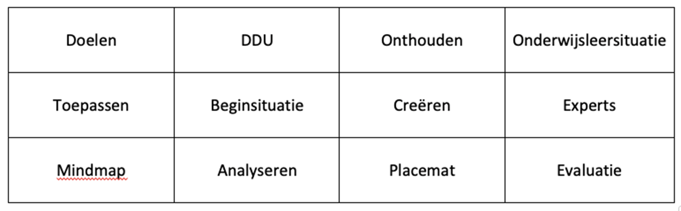

Werkvormen: De slimste mens

Slide 40

Begrippen tekenen

Slide 41
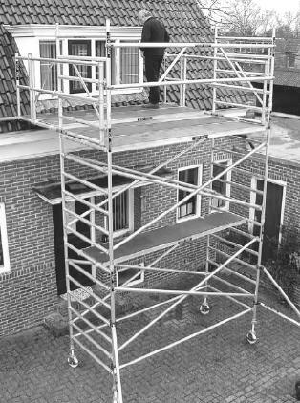
Wat zijn steigers?

Slide 42
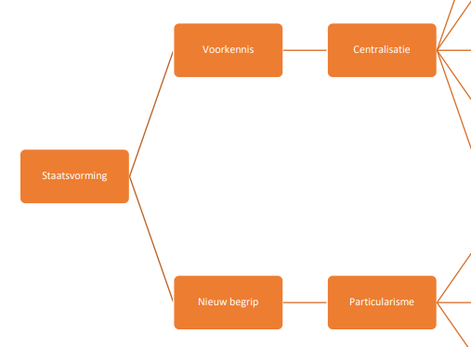
Hoe kan je leerlingen steigers geven om beter historisch te kunnen redeneren en antwoorden formuleren?
Oud-methode
-Omdat
-Uitleg
-Daardoor
Reading like a historian
Source
Contextualization
Close Reading
Corroborate
Bewijsburger
Herhaal kern van de vraag
Gebruik begrippen en leg ze uit.
Verwijs naar de bron en onderbouw verwijzing
Sluit af met conclusie.
Schema’s en werkvormen

Slide 43
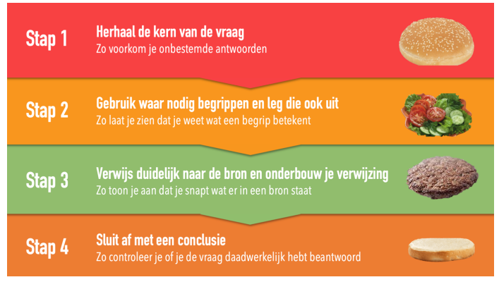
Bewijsburger

Slide 44
7 soorten examenvragen
1) Chronologievragen
2) Verbandvragen
3) Continuïteit en
Verandering
5) Bronvragen
6) Spotprenten
7) Kennisvragen
4)Betrouwbaarheid en Bruikbaarheid

Slide 45
Hoe kun je steigers zetten
Laat leerlingen begrippen gebruiken in antwoorden en producten
Geef stappenplannen of aanwijzingen
Doe het zo……
Laat voorbeelden zien
Laat begrippen en structuurkenmerken markeren
Bespreek het proces na

Slide 46
Tips
Stam_vanDrie_talige_dimensies_2013_webversie.pdf (expertisecentrum-mmv.nl)
lemm_taalgericht_vakonderwijs_2012_webversie.pdf (expertisecentrum-mmv.nl)
VanDrie_2015_LEMM_Schrijfvaardigheid_MMV_webversie.docx.pdf (expertisecentrum-mmv.nl)
Publicaties van het Landelijk Expertisecentrum M&M-vakken
Vier ontwerpprincipes voor het leren van historische begrippen (nr. 4 feb 2022) - DIMENSIES
Artikel Wouter Smets over leren historische begrippen
Het nut van opschrijven (nr. 4 feb 2022) – DIMENSIES
Artikel Jannet van Drie en collega’s over schrijven
Examentraining Britse Rijk en Verlichting Britt Rietvelt via www.uu.nl/geschiedenisendidactiek

Slide 47
Slo https://www.slo.nl/
Stichting lezen https://www.lezen.nl/
Lesmateriaal Prodemos https://lesmateriaal.prodemos.nl/leren/
Intersectionaliteit/ kruispuntdenken
https://didactieknederlands.nl/2023/06/intersectionaliteit/
https://theses.ubn.ru.nl/server/api/core/bitstreams/a0d7a6c2-7735-465b-aea6-62f128c18e8f/content
https://studenttheses.uu.nl/handle/20.500.12932/489
Data/ digitale vaardigheden
https://ourworldindata.org/?utm_source
Visie op burgerschap
https://www.expertisepuntburgerschap.nl/wp-content/uploads/2022/10/Bram-Eidhof-een-visie-op-burgerschap-hoe-doe-je-dat-praktisch.pdf?

Slide 48
Tekstvorm per
Genrefamilie
Autobiografische vertelling
Biografische vertelling
Navertellen van historische gebeurtenissen
Chronologie in “standplaats gebonden” logica zetten
Vastleggen
Verklaren
Beargumenteren
1.Uitleg/verklaring van oorzaken
2. Uitleg/verklaring van gevolgen
3. Verklaar/beredeneer continuïteit en verandering
1. Beschouwing
2. Discussie
3. Betwisten

Slide 49
Voorbeelden van Tekstsoorten per
Tekstvorm
Autobiografische vertelling
Biografische vertelling
Navertellen van historische gebeurtenissen.
Chronologie in “standplaats gebonden” logica zetten
- Dagboekfragment
Verhaal
Ooggetuigenverslag
Krantenartikel
1. Uitleg/verklaring van oorzaken
2. Uitleg/verklaring van gevolgen
3. Verklaar/beredeneer continuïteit en verandering
-Brief
-Verslag
-Procesbeschrijving
-Examenvragen
1. Beschouwing
2. Discussie
3. Betwisten
Beschouwing
Betoog
Examenvragen

